Slide 1
Українська символіка
Підготував Ломако Артур

Slide 2
Державні символи

Slide 3
Прапор

Slide 4
Герб

Slide 5
Гімн

Slide 6
Штандарт Президента України

Slide 7
Знак Президента України

Slide 8
Гербова печатка Президента України

Slide 9
Булава Президента України

Slide 10
Народні символи

Slide 11
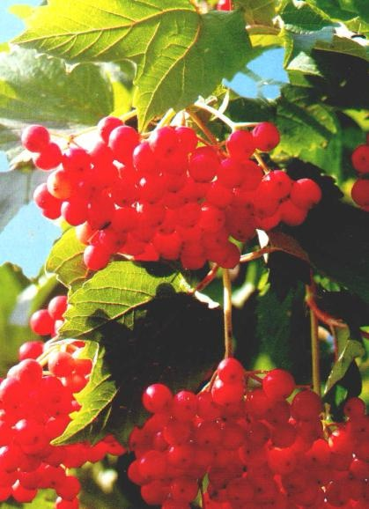
Калина
Ой у лузі червона калина похилилася.
Чогось наша славна Україна зажурилася.
А ми тую червону калину підіймемо.
А ми нашу славну Україну розвеселимо!
Народна творчість

Slide 12
Вінок
Стоїть верба кінець села. Під вербою а три дівчини. Перша стоїть в оксамиті. Друга стоїть в щирім злоті. Третя стоїть у віночку. В оксамиті — то піч палити. В щирім злоті — ложки мити. А в віночку — та до таночку.
Народна творчість

Slide 13
Рушник
Рідна мати моя, ти ночей не доспала I водила мене у поля край села, І в дорогу далеку ти мене на зорі проводжала, І рушник вишиваний на щастя дала…
А. Малишко

Slide 14
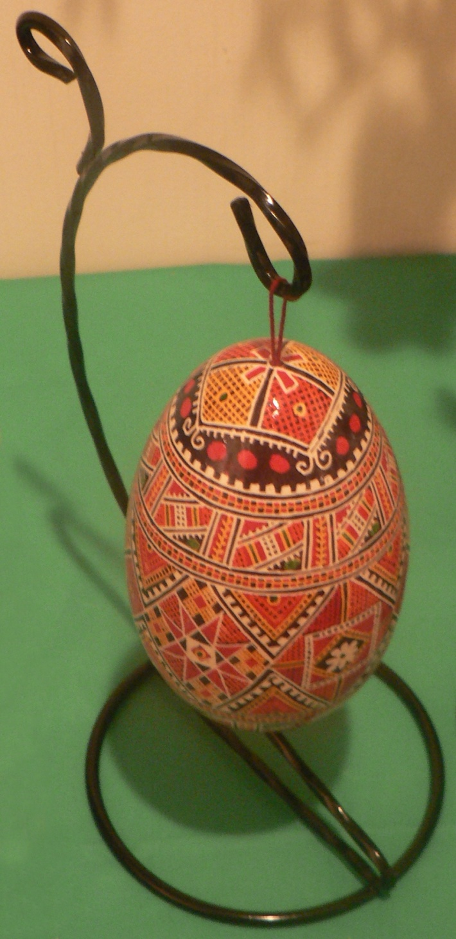
Писанка
Виводить мама дивним писачком по білому яйці воскові взори. Мандрує писанка по мисочках із цибулиним золотим узваром, з настоями на травах і корі, на веснянім і на осіннім зіллі - і писанка оранжево горить у філіграннім сплеті ліній…
І. Калинець

Slide 15
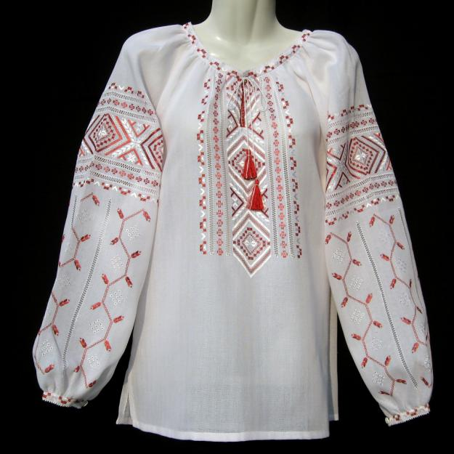
Вишиванка

Slide 16
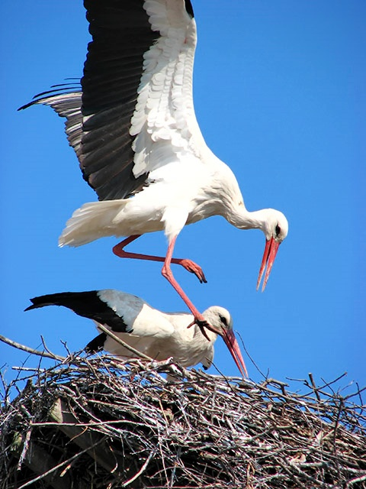
Лелека
Летіла лелека,
Летіла здалека,
Та й сіла на хаті
Зірки рахувати.
Не їла, не спала,
Всю ніч рахувала,
А вдосвіта збилась,
Зоря покотилась,
Упала додолу
На піжмурці в колу.
Народна творчість

Slide 17
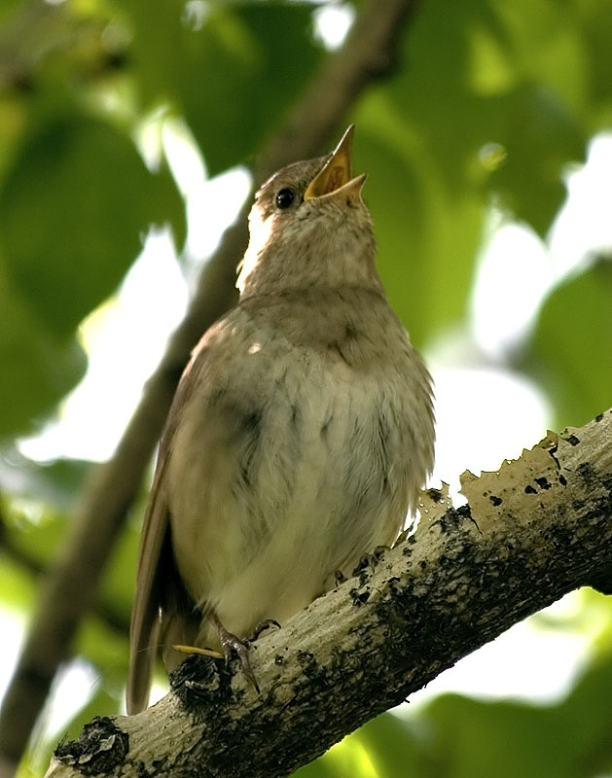
Соловей
Не щебечи, соловейку,
Під вікном близенько;
Не щебечи, малюсенький,
На зорі раненько.
Як затьохкаєш, як свиснеш,
Неначе заграєш;
Так і б’ється в грудях серце,
Душу роздираєш.
В. Забіла

Slide 18
Дякую за увагу!

